Slide 1
Роль семьи в формировании здорового образа жизни дошкольника. Руководитель физической культуры МБДОУ №4 «Дэхэбын»: Бибалова Людмила Юнусовна
Презентация на тему:

Slide 2
Что такое здоровье?
Здоровье – это красота.
Здоровье – это богатство, которое не продается и не покупается.
Здоровье – мы и природа.
Здоровье – когда мы бегаем, прыгаем, и у нас все получается.
Здоровье – это то, что нужно беречь.
Здоровье – это сила и ум.
Здоровье – самое большое богатство.
Здоровье нужно всем: и детям, и взрослым, и даже моему коту.
Здоровье – это счастье, это когда здоровы наши близкие люди, когда у нас дружная семья, и мы с радостью бежим домой, где нас всегда ждут.

Slide 3
Здоровые дети - это великое счастье. На протяжении веков люди искали панацею от болезней и видели ее секреты то в специфике питания, то в закаливании, то в отдельных видах физических упражнений. А панацея эта, оказывается, рядом. Она кроется в здоровом образе жизни. С первой минуты рождения ребенка эта истина должна находиться в основе его воспитания - именно в семье закладывается фундамент пирамиды здоровья, к вершине которой человек поднимается всю жизнь.

Slide 5
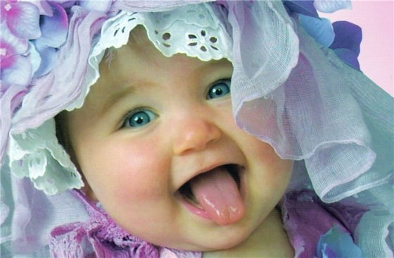
В то же время многие специалисты считают, что здоровье человека определяется в значительной мере «доминантой» здоровья, закладываемой с детства. Сначала в результате механического повторения правильно организованных гигиенических процедур вырабатывается динамический стереотип «здорового» поведения. Постепенно на его основе приобретаются соответствующие знания, и формируется осознанное отношение к собственному здоровью, «настрой» на здоровье. В этом и заключается специфическая «работа» мозга в управлении здоровьем.

Slide 6
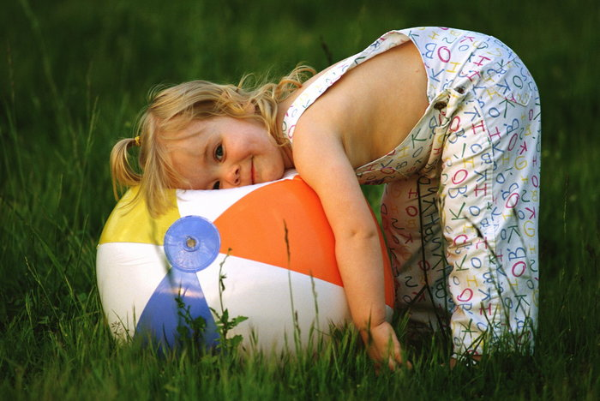
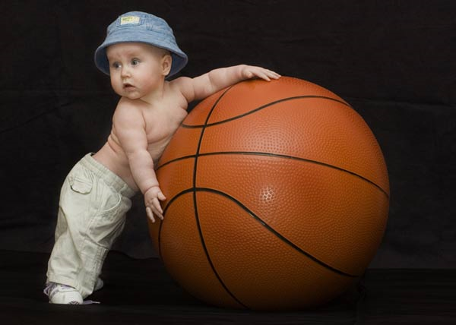
Быть здоровым - естественное стремление человека. Здоровье означает не просто отсутствие болезней, но и физическое, психическое и социальное благополучие.
ВИДЫ ЗДОРОВЬЯ
Физическое здоровье (соматическое)
Психическое здоровье
Нравственное здоровье

Slide 7
Физическое здоровье - это естественное состояние организма, обусловленное нормальным функционированием всех его органов и систем. Если хорошо работают все органы и системы, то и весь организм человека (система саморегулирующаяся) правильно функционирует и развивается.

Slide 9
Психическое здоровье зависит от состояния головного мозга, оно характеризуется уровнем и качеством мышления, развитием внимания и памяти, степенью эмоциональной устойчивости, развитием волевых качеств.
?

Slide 10
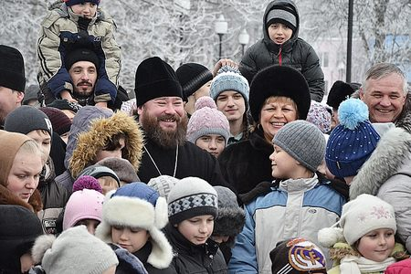
Нравственное здоровье определяется теми моральными принципами, которые являются основой социальной жизни человека, т.е. жизни в определенном человеческом обществе. Отличительными признаками нравственного здоровья человека являются, прежде всего, сознательное отношение к труду, овладение сокровищами культуры, активное неприятие нравов и привычек, противоречащих нормальному образу жизни. Поэтому социальное здоровье считается высшей мерой человеческого здоровья.

Slide 11
Каждый родитель хочет видеть своих детей здоровыми и счастливыми, но не задумывается о том, как сделать, чтобы их дети жили в ладу с собой, с окружающим их миром, с людьми.
Секрет этой гармонии прост — здоровый образ жизни:
поддержание физического здоровья,
отсутствие вредных привычек,
правильное питание,
радостное ощущение своего существования в этом мире.

Slide 12
Закон “Об образовании” (ст.18) возлагает всю ответственность за воспитание детей на семью, а все остальные социальные институты (в том числе школьные и дошкольные учреждения) призваны содействовать и дополнять семейную воспитательную деятельность.

Slide 13
Важно, чтобы по мере освоения ЗОЖ у каждого ребенка формировались чувства нежности и любви к самому себе, настроение особой радости от понимания своей уникальности, неповторимости, безграничности своих творческих возможностей, чувство доверия к миру и людям.
Помните:
если ребенка часто подбадривают - он учится уверенности в себе,
если ребенок живет с чувством безопасности - он учится верить,
если ребенку удается достигать желаемого - он учится надежде,
если ребенок живет в атмосфере дружбы и чувствует себя нужным - он учится находить в этом мире любовь.
Основа счастья и духовного здоровья - Вера, Надежда, Любовь.

Slide 14
Здоровый образ жизни — это радость для больших и маленьких, но для его создания необходимо соблюдение нескольких условий:
создание благоприятного морального климата, что проявляется в доброжелательности, готовности простить, понять, стремление прийти на помощь, сделать приятное друг другу,
тесная искренняя дружба детей, родителей, педагогов. Общение — великая сила, которая помогает понять ход мыслей ребенка и определить склонность к негативным поступкам, чтобы вовремя предотвратить их,
повышенное внимание к состоянию здоровья детей.

Slide 15
Правильное питание – это то, о чем должны заботиться родители в первую очередь, желая увидеть своего ребенка здоровым. Некогда древнегреческий философ Сократ дал человечеству совет “Есть, чтобы жить, а не жить, чтобы есть”. Никто еще не оспорил Сократа, но следуют его советам немногие. Родителям нельзя забывать о том, что соблюдение режима питания – основа здорового образа жизни. Правильное питание организовать не просто. Нужно заботиться о том, чтобы в рационе ребенка правильно сочетались различные продукты и химические вещества.

Slide 16
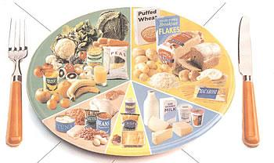
Завтрак должен быть достаточно питательным. Хорошее «топливо» для мозга – сахар. Однако, помимо сладкого, первый прием пищи должен быть насыщен и другими пищевыми веществами, в том числе, сложными углеводами, которые также необходимы для умственной деятельности. Поэтому неплохой выбор на завтрак – каша (в том числе овсяная), тосты, хлопья или мюсли, яйца, соки, йогурты, овощи и фрукты.

Slide 17
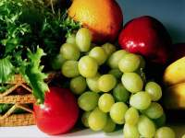
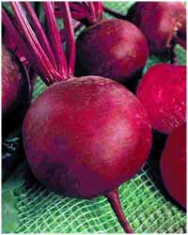
Витамин
Слово «витамин» придумал американский учёный Казимир Функ. Он открыл, что вещество («амин»), содержащееся в оболочке рисового зерна, необходимо для жизни. Соединив латинское слово вита (жизнь) с «амин», получилось слово
«витамин». Детям младшего школьного возраста надо съедать в день 500- 600 грамм овощей и фруктов

Slide 18
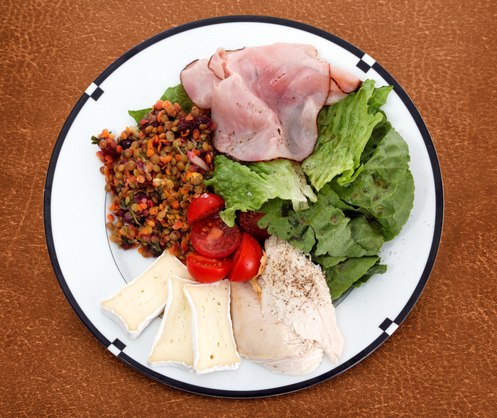
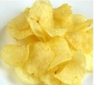
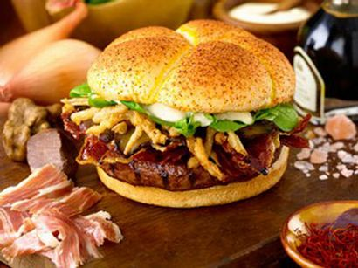
Главное правило, о котором часто забывают родители, – питание должно быть разнообразным. Это важнейший фактор, который способствует нормальному интеллектуальному и физическому развитию ребенка.

Slide 19
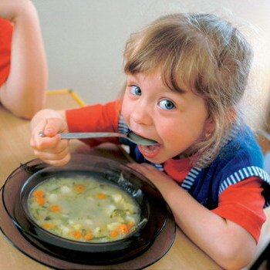
Нужно учитывать и продолжительность приемов пищи и продолжительность интервалов между этими приемами. Разумный режим питания обеспечивает слаженную, без перебоев и перегрузок, работу желудочно-кишечного тракта, хорошее усвоение пищи и нормальное течение обмена веществ, а в результате прекрасное самочувствие. Растущему организму подходит четырехразовое полноценное питание. В ваших силах обеспечить ребят знаниями о правильном режиме питания.

Slide 20
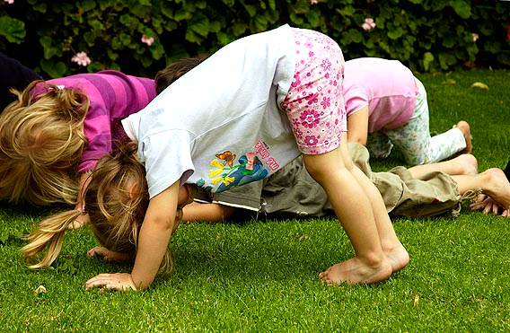
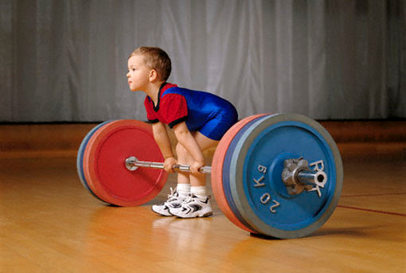
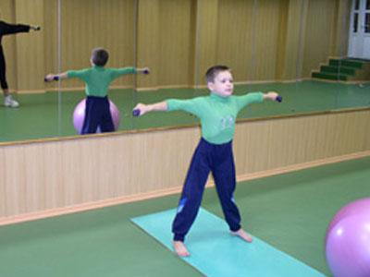
Наши дети, еще только начинающие жить, зачастую уже имеют целый “букет” достаточно серьезных хронических заболеваний.
По исследованиям ученых здоровье человека на 50% - его образ жизни, на 20% - наследственность, еще 20 % - окружающая среда и только 10% - здравоохранение.

Slide 21
Древние греки утверждали: «Хочешь быть здоровым – бегай. Хочешь быть красивым – бегай. Хочешь быть умным – бегай»

Slide 22
Физические упражнения
развитие и улучшение умственных способностей
развитие и улучшение физического
здоровья
развитие и улучшение памяти

Slide 23
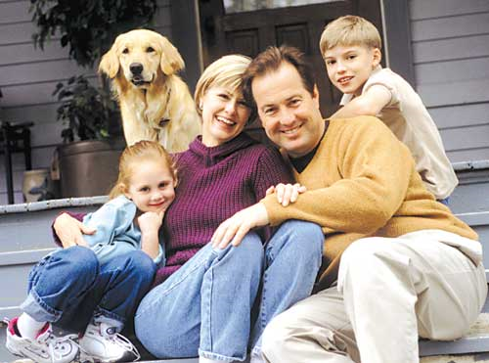
Любовь, понимание и одобрение так же нужны маленькому человечку для здоровья, как кальций, йод, солнечный свет и воздух.

Slide 24
В народе говорят: «Здоровому – все здорово!»
Об этой простой и мудрой истине следует помнить всегда. Сегодня каждый человек должен понимать, что его здоровье и здоровье семьи, в первую очередь, зависят от него самого. Необходима, прежде всего, личная ответственность каждого за свое здоровье и здоровье своей семьи.

